Slide 1
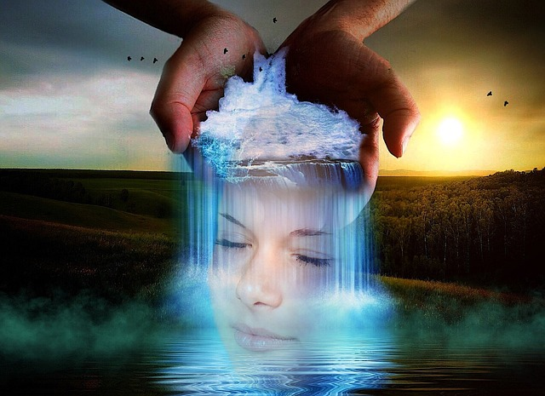
Magnetização das Águas

Slide 2
PROGRAMA DE ESTUDO SISTEMATIZADO DO CEFAK
PROGRAMA DE ESTUDOS SEQÜENCIAIS – PES
FORMAÇÃO MEDIÚNICA III
Magnetização das Águas
OBJETIVO
Analisar como se dá a magnetização das águas, a importância desse elemento na vida e como coadjuvante nos tratamentos espirituais, ressaltando a importância da qualidade dos pensamentos nos efeitos alcançados nessa atividade.

Slide 3
“O líquido simples receberá recursos magnéticos de subido valor para o equilíbrio psicofísico dos circunstantes”;
Fluidificação da Água

Slide 4
Clementino, pensamento em prece →
“de sua destra espalmada sobre o jarro, partículas radiosas eram projetadas” sobre a água que as absorvia totalmente;

Slide 5
“Por intermédio da água fluidificada, precioso esforço de medicação pode ser levado a efeito.”

Slide 6
Há lesões e deficiências no perispírito que se projetam no corpo físico, que somente o magnetismo consegue aliviar,
“até que os interessados se disponham à própria cura”.

Slide 7
A água pode “adquirir qualidades poderosas e efetivas, sob a ação do fluido espiritual ou magnético, ao qual elas servem de veículo.”
A Gênese, capítulo 15 – Allan Kardec

Slide 8
(Pode ocorrer) a mudança das propriedades da água, por obra da vontade.
O LIVRO DOS MÉDIUNS, cap VIII, item 131

Slide 9
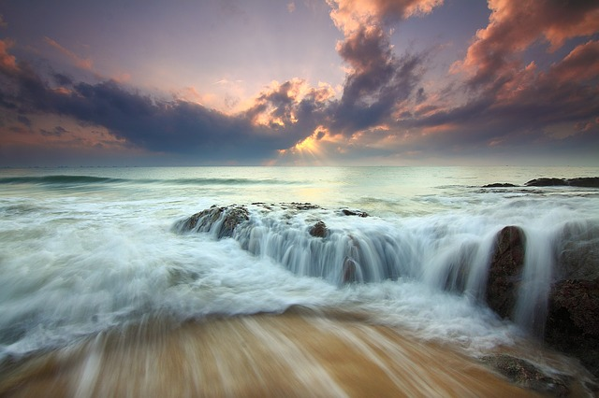
O Espírito atuante é o do magnetizador, quase sempre assistido por outro Espírito.
O LIVRO DOS MÉDIUNS, cap VIII, item 131

Slide 10
que é a substância que mais se aproxima da matéria cósmica, ou elemento universal.
O LIVRO DOS MÉDIUNS, cap VIII, item 131
Ele opera uma transmutação por meio do fluido magnético

Slide 11
donde o efeito curativo da ação magnética, convenientemente dirigida.”
O LIVRO DOS MÉDIUNS, cap VIII, item 131
Se “pode operar uma modificação nas propriedades da água, pode também produzir um fenômeno análogo com os fluidos do organismo,

Slide 12
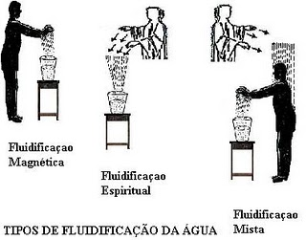
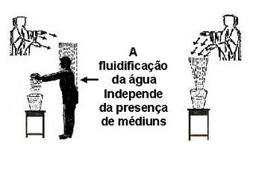

Slide 13
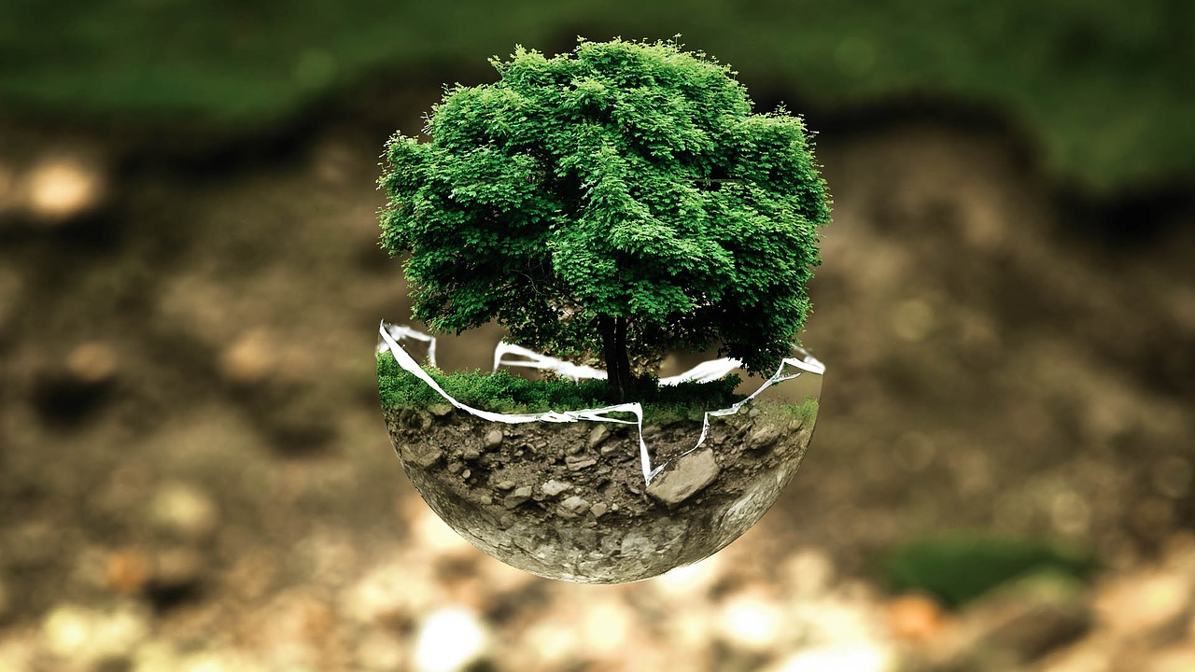
Demonstrações do estudo do Professor Masaru Emoto sobre o efeito que palavras, sons e vibrações têm nas moléculas de água:

Slide 14
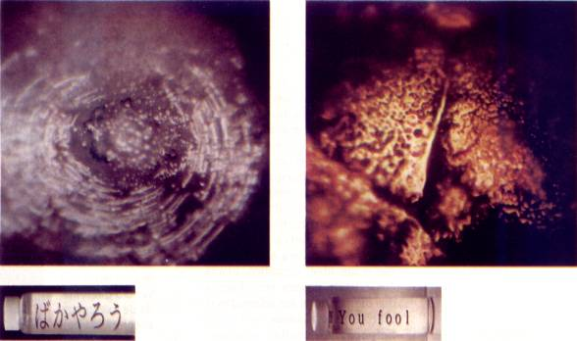
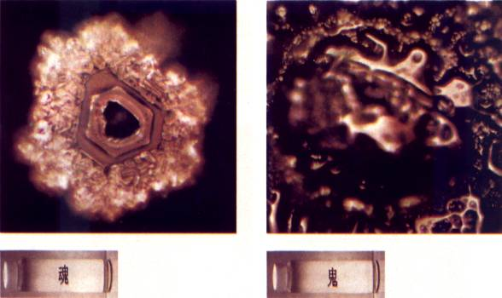
Seu Tolo!
Alma
Demônio

Slide 15
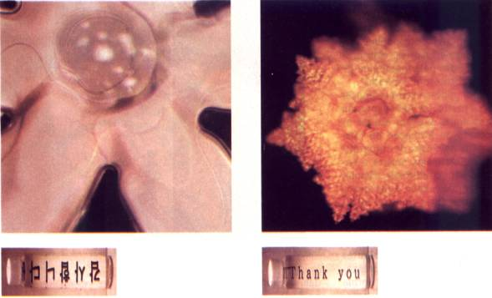
Agradecido!

Slide 16
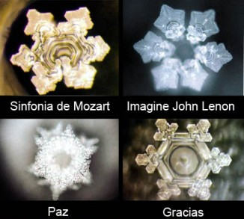
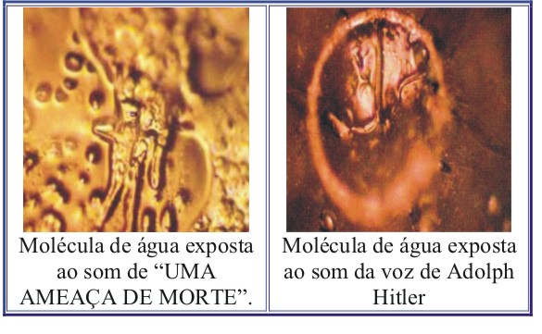

Slide 17
REFLEXÃO
Estuda e estuda-te.
Evita a frivolidade e arma-te de siso, no mister relevante da mediunidade.
Cada ser vincula-se a um programa redentor, graças as causas a que se imana pelo impositivo da reencarnação.
(Manoel P. de Miranda, Qualidade na Prática Mediúnica)

